Slide 1


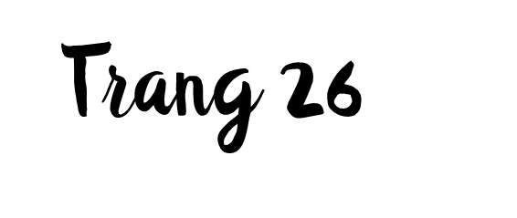


Slide 2

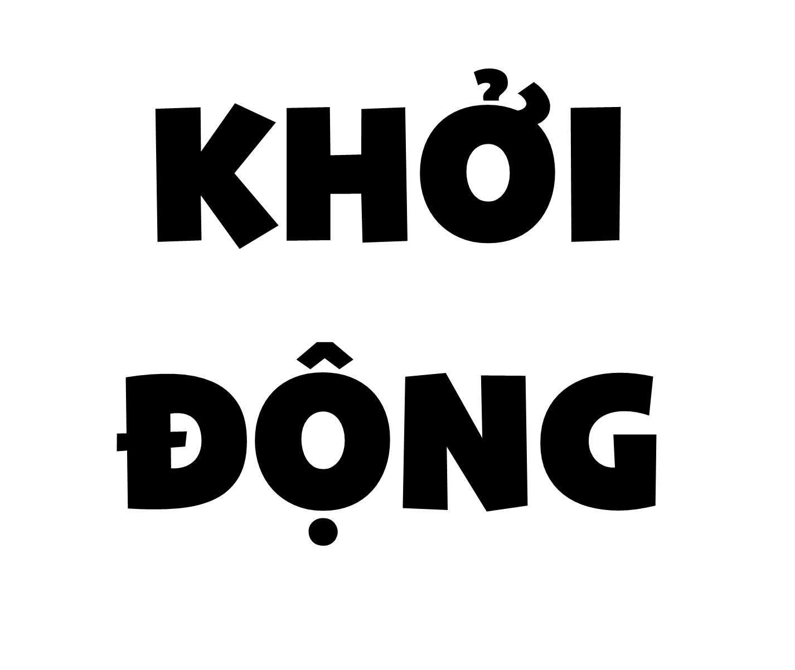

Slide 3









6 yến = ..... kg
6
60
600
6000

Slide 4
2 tạ = ..... kg
200
20
2000
20 000

Slide 5
2 tấn = ..... kg
200
20
2000
20 000

Slide 6
5 tấn = ..... tạ
50 000
5 000
500
50

Slide 7
1 tấn = ..... yến
1 000
100
1
10

Slide 8
9 tạ = ..... yến
9
9 000
900
90

Slide 9


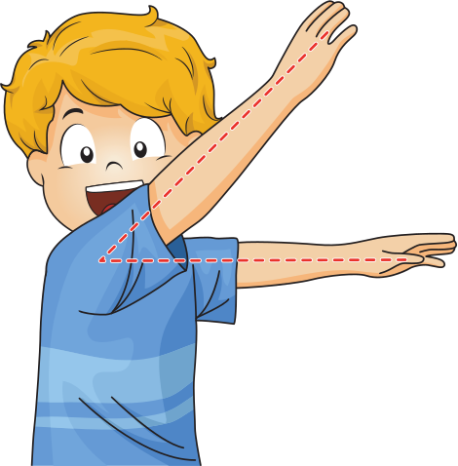
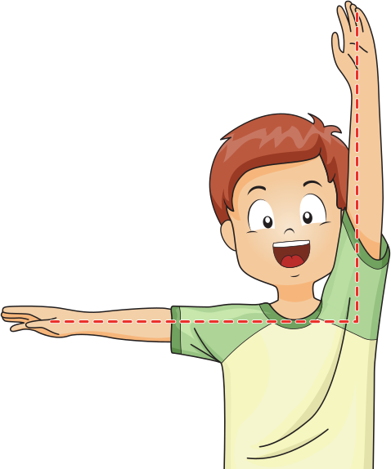
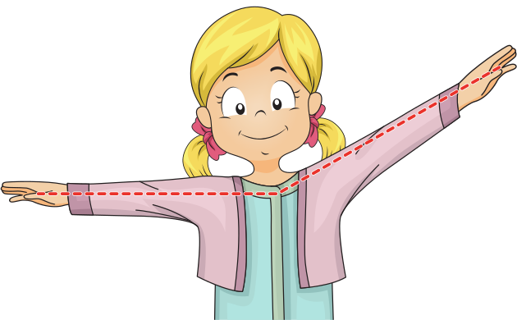

Slide 10




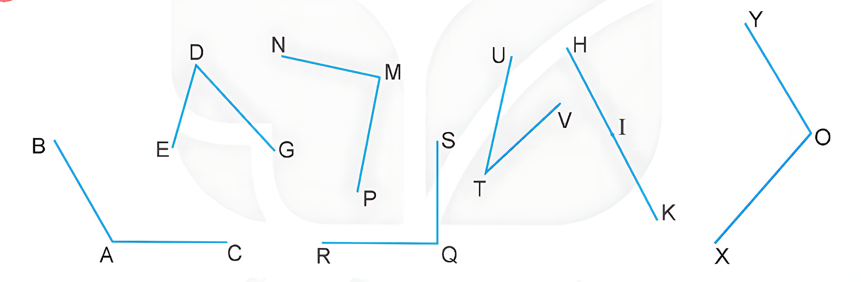

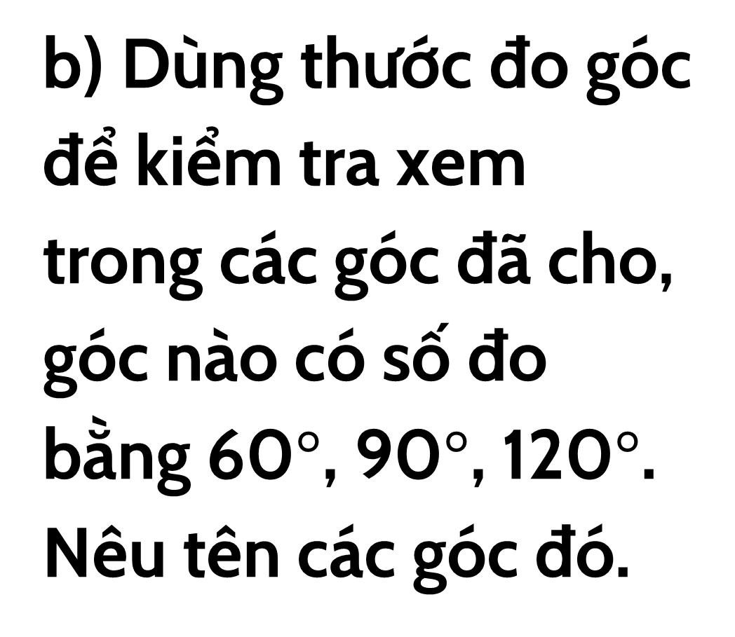
a) Số?
Trong các góc đã cho có: 2 góc vuông,
2 góc nhọn,
2 góc tù.
Cho các góc như hình vẽ dưới đây.
b) Dùng thước đo góc để kiểm tra xem trong các góc đã cho, góc nào có số đo bằng 60$°$, 90$°$, 120$°$.
Nêu tên các góc đó.
Mời các bạn kiểm tra các góc

Slide 11
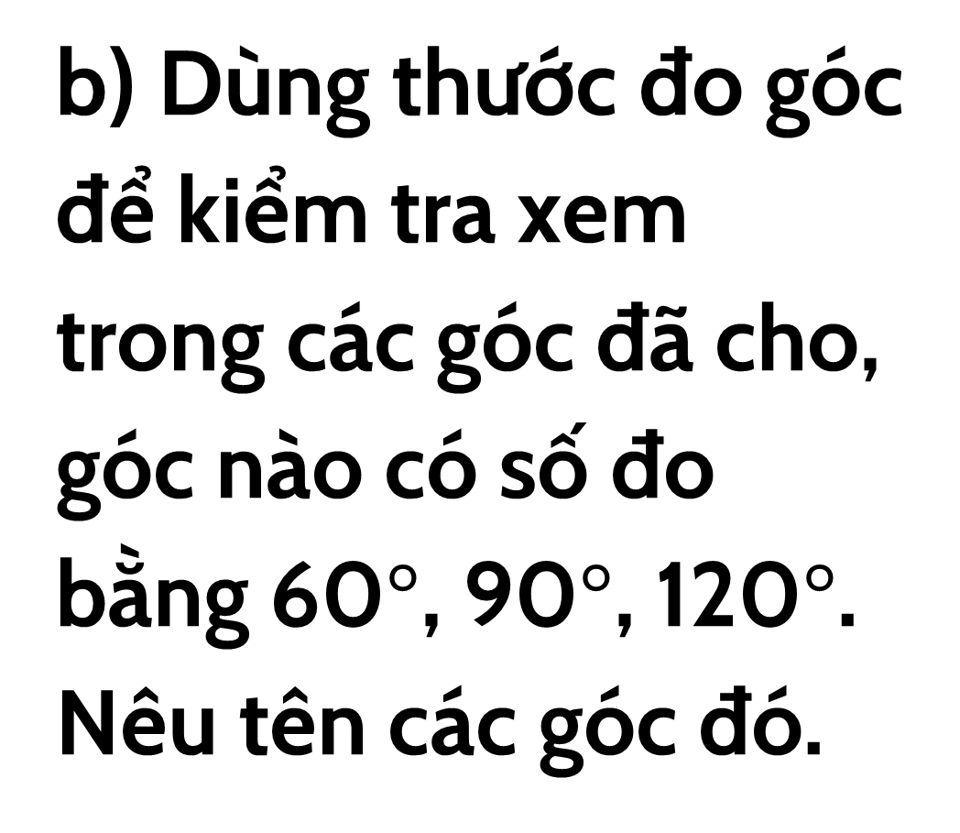
b) Dùng thước đo góc để kiểm tra xem trong các góc đã cho, góc nào có số đo bằng 60$°$, 90$°$, 120$°$.
Nêu tên các góc đó.
Cho các góc như hình vẽ dưới đây.
- Góc có số đo bằng 60º là: góc đỉnh D, cạnh DE, DG.
- Góc có số đo bằng 90º là:
+ Góc đỉnh M, cạnh MN, MP;
+ Góc đỉnh Q, cạnh QR, QS
- Góc có số đo bằng 120º là: góc đỉnh A, cạnh AB, AC.

Slide 12

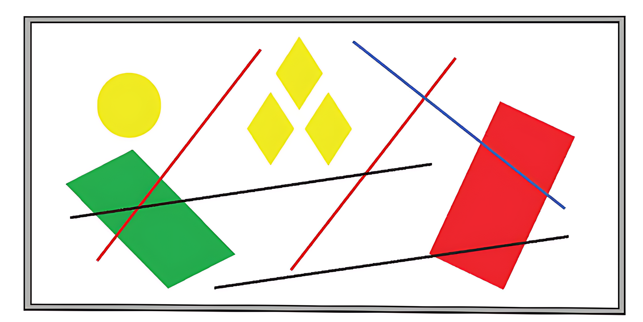
Rô-bốt đã vẽ một bức tranh như mình dưới đây

Slide 13
a) Em hãy chỉ ra các cặp đường thẳng song song, các cặp đường thẳng vuông góc.
b) Rô-bốt đã vẽ những dạng hình phẳng nào trong bức tranh?

Slide 14
a) Em hãy chỉ ra các cặp đường thẳng song song, các cặp đường thẳng vuông góc.

Slide 15
b) Rô-bốt đã vẽ những dạng hình phẳng nào trong bức tranh?
hình tròn,
hình thoi,
hình bình hành,
hình chữ nhật

Slide 16









Bác Năm thu hoạch được 1 tấn 250 kg cam. Số cam đó được chia thành cam loại I và cam loại II. Biết rằng số cam loại I chiếm tổng số cam thu hoạch. Tính số ki-lô-gam mỗi loại.
$$\frac{3}{10}$$
Làm bài vào vở bạn nhé!
I
II
?
?
1 tấn 250 kg cam

Slide 17

Bài giải:
Đổi: 1 tấn 250 kg = 1250 kg
Số ki-lô-gam loại I có là:
1250 x = 375 (kg)
$$\frac{3}{10}$$
Số ki-lô-gam loại II có là:
1250 - 375 = 875 (kg)
Đáp số: 375 kg cam loại I,
875kg cam loại II

Slide 18



Slide 19

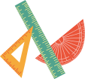





13 tạ = ..... kg
130
1 300
13
3 100

Slide 20
205 kg = ..... yến ...... kg
20 và 5
2 và 5
200 và 5
2 và 50

Slide 21
Khối hộp chữ nhật có ..... mặt.
12
10
8
6

Slide 22
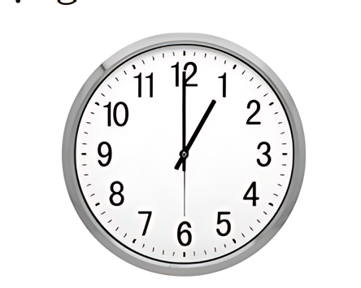
Kim phút và kim giờ tạo thành góc
góc nhọn
góc tù
góc vuông
góc bẹt

Slide 23


Slide 24


